Slide 1
Colecciones
En Java hay dos interfaces que el resto de colecciones implementa
Una interfaz es Collection y la otra es Map
Estas en su contrato define una serie de métodos que las implementaciones deben proporcionar.

Slide 2
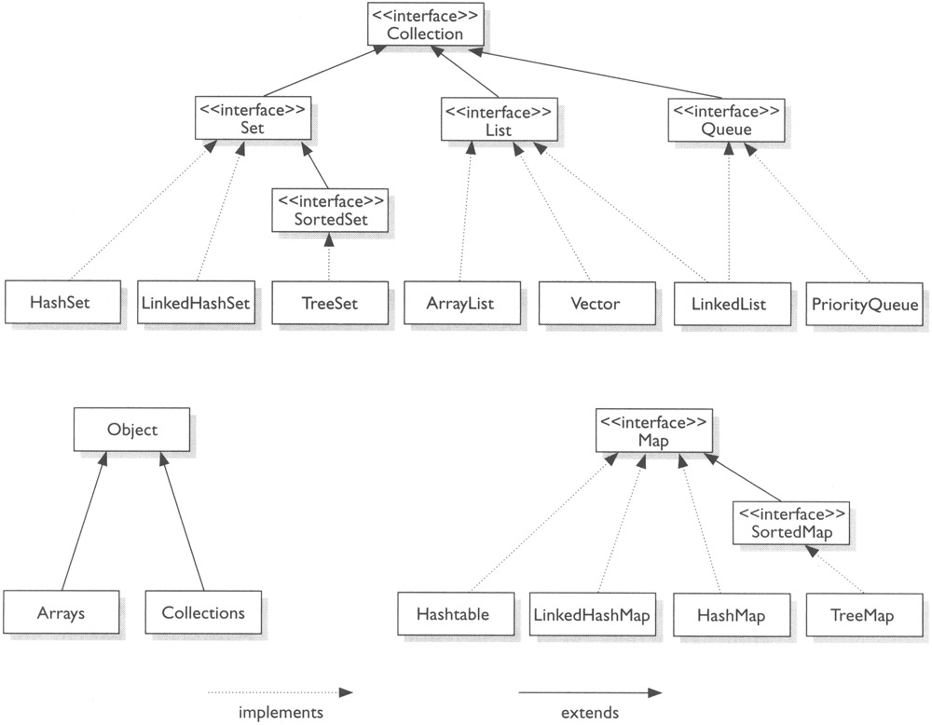

Slide 3
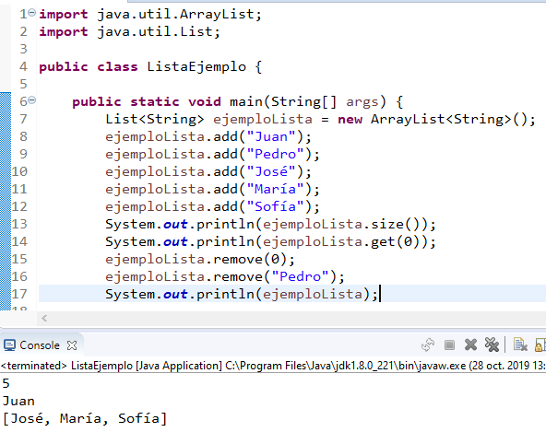

Slide 4
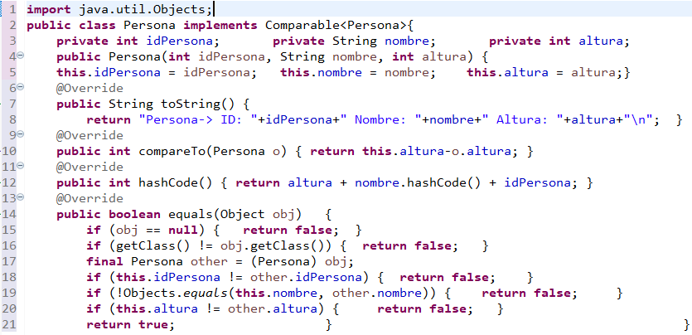
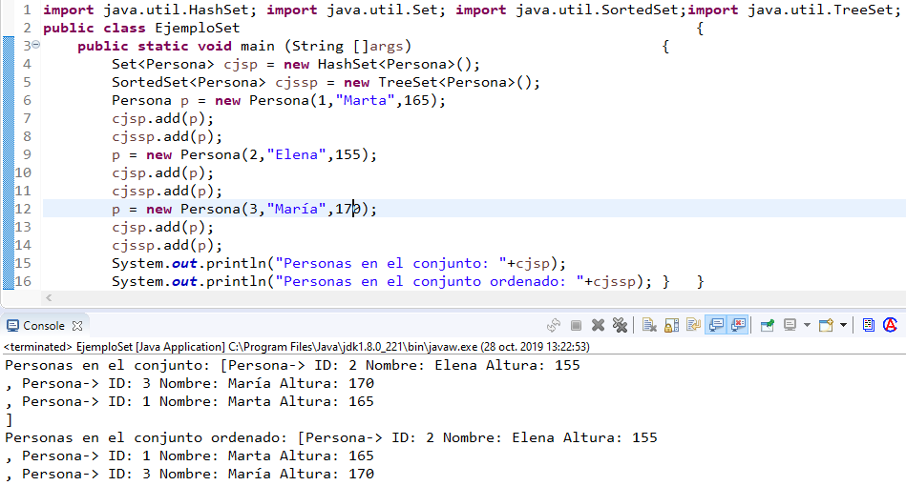

Slide 5
